Slide 1

最上位パートナーの知見を活用し、獲得に強い動線を構築する
LINE公式アカウント運用のご提案
- 2026最新版 -
業界：人材（派遣・バイト・単発）

Slide 2
資料アジェンダ
派遣・バイトの応募は数日で決まり、次の仕事探しでまた始まる。
一度来た人に、応募のたびに戻ってきてもらう提案です。
1
検討背景
応募は「とりあえず」・3つの壁・検索の心理・できること／できないこと
2
ニーズ調査
シーズナリティ（派遣3月・バイト4月）・前後検索（派遣／単発バイト）
3
全体設計
ジャーニー8フェーズ・対策領域・どこでLINEに繋ぐか
4
構築
施策展開図・友だち追加の動線・あいさつ・希望条件5問・リッチメニュー
5
配信設計
7日ステップ・実文面・契約満了前の声かけ・年間カレンダー・通知メッセージ
6
歩留まり
面接・職場見学の実施率を上げる打ち手・時間帯のずれ
7
成果と費用
効果測定・費用プラン・次回の試算
★ 本丸は「5 配信設計」。広告費を増やさずに、同じ人に何度も応募してもらいます

Slide 3
検討背景｜応募は「決断」ではなく「とりあえず」
派遣・バイトの応募は数日で決まり、数か月でまた探し始めます。
それなのに応募が終わると接点が切れ、次はまた広告で買い直しています。
いま起きていること
LINEに置き換えると
・応募は取れている
・同じ日に何社も並べて応募している
・連絡がつかず、面接に来ない人がいる
・契約満了や閑散期に、また探し始める
・次の仕事探しも、また広告から始まる
・希望条件に合う新着だけが届く
・当日中に約8割が開封される
・選択式なら移動中でも答えられる
・面接・職場見学の前日にリマインドできる
・契約満了の前に、こちらから声をかけられる
★ 新しい応募を増やす提案ではありません。
一度来た人が、次の仕事探しで戻ってくる仕組みをつくる提案です。
応募のたびに、ゼロから買い直している
出典｜開封率はLINEヤフー公式値

Slide 4
派遣・バイト求人のWebマーケ構造｜3つの壁
応募の単価は下げられない。求人の量と質も変えられない。
触れるのは、応募したあとと、次に探すときの2か所。
① 応募単価の高騰
② 応募後の音信不通
③ 流入の使い捨て
触れない
触れる
★ここが本丸
・求人広告の単価は市況で決まる
・同じ職種・エリアで他社と競り合う
・求人の仕入れには手を入れない
・同じ日に何社も並べて応募している
・電話がつながらず、面接に来ない
・職場見学の前に、不安で止まる
・契約満了・閑散期にまた探し始める
・そのとき、接点が残っていない
・次の応募も広告から買い直す
②③を潰すと、広告費は据え置きのまま、1人あたりの応募回数が増える。
そして応募が増えると、応募CPAが下がる。＝ 同じ予算で勝てる範囲が広がる。
触れるのは「応募したあと」と「次に探すとき」だけ
※ 応募→面接実施率・リピート応募率は公開データが存在せず、貴社の実測が必要です

Slide 5
求職者の心理｜不安は、応募したあとに出てくる
前後検索で見ると、応募の前は「探す」、後は「続けられるか」「バレないか」。
つまり応募した時点では、まだ不安が片づいていない。
スキマ時間で、すぐ稼ぎたい
-7 〜 -1日
副業 在宅 スキマ時間／在宅ワーク 求人／バイト 求人（単発バイト）
失業保険 計算／ハローワーク 求人（派遣 求人）
同じ日に、何社も並べている
0 〜 +2日
派遣会社／エン派遣／アデコ／パソナ（派遣 求人）
タイミー／バイトル／短期バイト／単発バイト アプリ（単発バイト）
続けられるか・バレないか
+1 〜 +15日
派遣 更新しない／派遣 職場見学（派遣 求人）
副業 確定申告 20万円以下／ダブルワーク 扶養内 いくらまで（単発バイト）
応募は終点ではない。応募したあとに「続けられるか」を調べている
出典｜LINEヤフー 媒体データ（検索の前後行動）。起点KW「派遣 求人」「単発バイト」・直近1年間（2025年3月17日〜2026年3月22日）

Slide 6
Webマーケで「できること」と「できないこと」
先に線を引きます。変えられないことを明らかにしたうえで、変えられる場所に絞ります。
できないこと
できること
・求人の質と量（仕入れ）
・時給・給与などの条件
・求人広告の単価
・雇用情勢そのものの動き
・応募した直後に、希望条件だけを聞く（5問）
・条件に合う新着だけを届ける
・面接・職場見学の前日にリマインドする
・契約満了の前に、次の仕事を案内する
・閑散期に友だちを貯め、繁忙期の応募につなぐ
求人と条件は変えられない。変えられるのは、戻ってきてもらう仕組みだけ

Slide 7

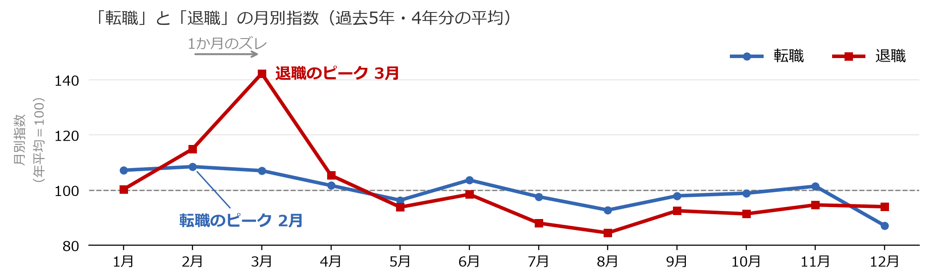
ニーズ調査｜シーズナリティ
派遣は毎年3月がピーク。バイトはその1か月後、4月がピーク。
両方とも12月が最も低い。仕込みは12月、派遣とバイトで配信を1か月ずらす。
● 派遣のピークは3月（指数110.8）、バイトは4月（117.5）。年度替わりに集中する
● 両方とも12月が最も少ない（派遣88.4／バイト88.0）。競合が動かない月に友だちを貯める
● バイトは8月にも谷がある（89.1）。夏は短期・単発の出番
山の直前に動くのでは遅い。谷で貯めて、山で刈る
出典｜Googleトレンド「派遣」「バイト」（日本・過去5年・月次／年平均＝100で指数化、12か月そろう4年分の平均）

Slide 8

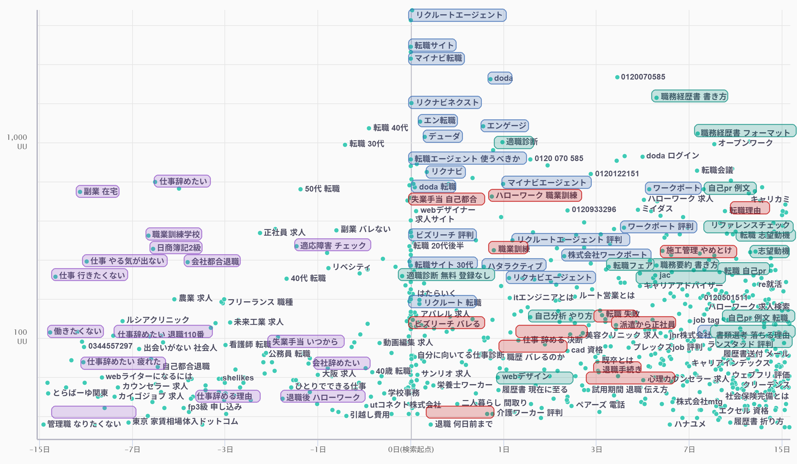
ニーズ調査｜前後検索
「派遣 求人」を検索した人が、その前後15日に何を調べているか。
0日に派遣会社名が縦に並ぶ。同じ日に何社も比べている。
仕事を探し始める
派遣会社を並べて比較
条件を詰める（単発・短期）
続けられるか・辞めどき
0日「派遣 3年ルール」
→ 応募と同時に先の不安
+5日「派遣 更新しない」
→ 次の仕事を考え始める
応募した日に、もう次の不安が始まっている
出典｜LINEヤフー 媒体データ（検索の前後行動）。起点KW「派遣 求人」・直近1年間（2025年3月17日〜2026年3月22日）。色分けは弊社

Slide 9
他社分析①｜主要エージェントのLINE運用
大手はすでに全社が運用している。開設の提案ではない。
見るべきは友だち数ではなく、追加した直後に何をさせているか。
アカウント
友だち数
アカウント構成
追加直後にやらせること
リクルートエージェント
1,468,273
1件
アカウント連携
doda
1,338,559
2件（相談／チャレンジ）
あいさつ1行のみ
マイナビ転職
751,112
1件
情報配信
type[転職]
292,109
サイト・エージェント別
求人カルーセル
type転職エージェント
68,051
同上
登録フォームへ誘導
UZUZ
26,532
2件（サポート／CS）
★ 選択式アンケート4問
マイナビ保育士
―
職種特化
★ 3問診断＋非公開求人
★ 大手ほど「連携」「登録フォーム」から始めている。LINEの外に出している。
★ LINE内で完結させているのは、第二新卒特化のUZUZと、職種特化のマイナビ保育士だけ。
空いているのではない。総合大手がやっていないだけ
出典｜各社の page.line.me（公式）。2026年9月12日に実機で確認。友だち数は表示値。マイナビ保育士は友だち数非公開

Slide 10
他社分析②｜運用の型は3つに分かれる
同じLINEでも、追加直後の設計がまったく違う。
① 外部登録型
② 分岐提示型
③ LINE内完結型
リクルートエージェント
type転職エージェント
UZUZ
マイナビ保育士
doda
連携・会員登録フォームへ誘導
カウンセリング前／済みで2択
その場で質問に答えさせる
会員基盤があるから成立する。
規模が前提の型。
状態で分けるのは上手いが、
あいさつで何も起こしていない。
★ 属性が取れる。
出し分けの前提がここで作られる。
規模で勝てなくても、設計で差がつく
出典｜各社のLINE公式アカウントに実際に友だち追加して確認（2026年9月12日）

Slide 11

全体設計｜働きたい人のカスタマージャーニー8フェーズ
集客動線
働きたい人のカスタマージャーニーにあわせて、LINEの施策を配置します。
山は④応募ではなく⑧契約満了からの再応募。ここが本提案の主戦場です。
カスタマージャーニーマップ
① 仕事を探し始める
⑤ 面接・職場見学
② 求人を比べる
⑥ 採用・就業開始
③ 応募先を選ぶ
⑦ 就業中
④ 応募・友だち追加
⑧ 契約満了・次の仕事
WEB→LINEOA領域
既存接点→LINEOA領域
どう友だち追加させるか？（WEB→LINE）
CPF広告
既存リストの活用
通知メッセージ
サイト動線の整備
通知メッセージ
通知メッセージ
ID・CRM連携
SNS/メルマガ
サンクスLINE誘導
サンクスLINE誘導
求人誌・店頭のQR
LINEOA➙WEB領域
どう友だちを応募に結びつけるか？（LINE→応募）
ステップ配信
フォロー体制
企画配信
希望条件の回収
満了時期の回収
スコアリング等
前日リマインド
短期7日／満了前に再開

Slide 12
具体企画のブレスト
・ステップ配信案（前後クエリと連動）
・企画投稿案
・通知メッセ利用シーン想定
---
・飛び道具提案（奇抜な企画軸で）
・LINEOA実績（LY公式ならOK）

Slide 13
全体設計｜LINEで対策できる領域
応募前の離脱者→友だちとして残す、応募者→次の仕事探しで戻す 等、
LINE公式アカウントで対策できるポイントが非常に多く、課題に応じた施策展開が可能。
<応募前のユーザー領域>
自動化(ツール導入により)可能領域
HP
(離脱防止バナー)
企画配信（セグメント配信）
新着求人の配信
LP
友だち追加
ステップ配信
応募
各種SNS
初期設計項目↓
条件5問
→ タグ配信
過去の応募者リスト
メルマガ ※デザイン
・プロフィール画面
・リッチメニュー
・あいさつメッセージ
・応答メッセージ設定
・チャットタグ設定
・計測タグ設定
・LINEログイン ※別途費用
・LINEID連携 ※別途費用
タグ・セグメントの管理
QA解消（自動応答）
求人誌・店頭・メールのQR ※デザイン
各種初期設計の調整
LINE_CPFやその他
条件変更の受付
<応募済みユーザー領域>
応募
面接・見学の前日リマインド
定期対応項目(一部抽出)
契約満了前の再案内
GAレポーティング対応
就業開始
就業後フォロー
投稿スケジュール確認
満了時期タグの設定
Chat Plus
OptionAPI
不採用・辞退後の次の求人
Call Plus
サンクスLINE誘導
友だち化
自動応答（FAQ）
通知メッセージ(OptionAPI)

Slide 14



全体設計｜施策の考え方（どこでLINEに繋ぐか）
LINEOA施策
応募した人だけをLINEに繋ぐか、応募前に離脱した人も拾うか。
同じ流入でも、その後に追える人数が大きく変わります。
パターン① 応募した人だけLINEへ
パターン② 応募前の離脱者も拾う
① 仕事を探し始める
① 仕事を探し始める
② 求人を比べる
② 求人を比べる
③ 応募先を選ぶ
③ 応募先を選ぶ
④ 応募後のみ追加
④ 離脱時も追加
⑤ 面接・職場見学
⑤ 面接・職場見学
⑥ 採用・就業開始
⑥ 採用・就業開始
⑦ 就業中
⑦ 就業中
⑧ 契約満了・次の仕事
⑧ 契約満了・次の仕事

Slide 15
構築｜施策展開図（初期・月次）
LINEOA施策
LINEOA施策においては、[友だちの新規追加]と[友だちの育成・CV動線]が重要。
友だちの新規追加
LINE友だちの育成・CV化
離脱防止・ポップアップ
HP/LP滞在時に、条件を満たすと
ポップアップバナーを表示する
初期
（初動）
・リッチメニュー
・プロフ動線
・あいさつMSG
・KW自動応答設定
・友だち登録直後アンケート
・再引上げアンケート
・ステップ配信：特定アクション後◯日での自動配信
[ターゲット設定]
LINEOAオーガニック
(年齢/性別/地域…)
(MSGのImp,Click)
LINE_APIツール ※有料
(アンケート結果）
(WEBサイトアクション)
(リマインド/再通知)
(ID連携した情報ベース)
(ユーザー一覧を取得)
(ユーザーIDアップロード)
(地点別スコアリング)
※MA、CRMとの連携
(応募・就業データ)
(ユーザー情報 ※詳細)
※有料
通知メッセージ
ユーザーアクション時に
API連携でLINEにメッセ送付
※有料
月次
（定例）
[新規] → 月間投稿数
・イベント配信
・新着求人の案内
・企画配信（特定ターゲット）
・希望条件の再確認
・お役立ちコラム・コンテンツ配信
・季節／時事ネタ配信
︙
[調整]
・アンケート
・自動応答
・QA集
・リッチメニュー
・ステップ配信
サンクスLINE誘導ツール
WEBサイトのCVページから
入力情報を引き継ぎLINEへ自動遷移
※数量により変動
※有料
LINEログイン・ID連携等
ログインにLINE IDを使用
サイトユーザーIDとLINEIDを連携
※有料
LINE / CPF広告
※有料
スタンプ・Pt施策
※有料
その他WEBサイト動線整備、プレスリリース等
※クリエイティブ費用は基本的に内包、開発費用は別途見積もりとなります。

Slide 16
構築｜友だち追加の動線
広告を増やさずに、いま取れている応募者をLINEに載せる。
① 応募完了画面
応募した直後に友だち追加を案内
最も確実。既に取れている人
② 離脱防止ポップアップ
LPを離れようとした人にLINEを提示
フォームより軽い入口
③ LINE広告（CPF）
タップだけで友だち追加が完了
フォーム入力ゼロ
④ 求人誌・店頭のQRコード
求人誌・店頭ポスター・メールから直接
既存の接点を使う
⑤ 既存リストへ通知メッセージ
電話番号あてに届く。友だちでなくてもよい
★眠っているリストを起こす
新しく集めるのではなく、いま取れている人をLINEに載せ替える
※ ⑤の通知メッセージは、友だち追加していない相手にも電話番号ベースで届きます（別途費用）

Slide 17

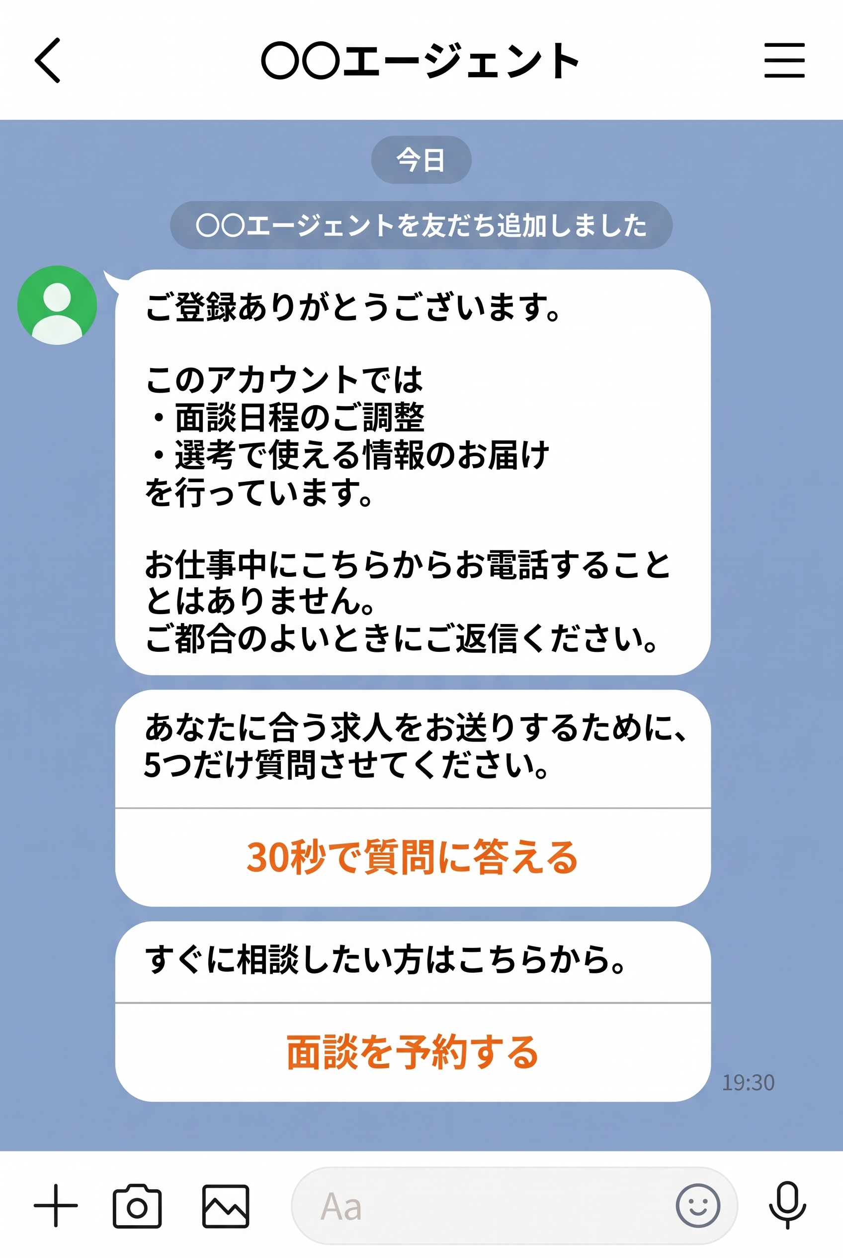
構築｜あいさつメッセージ
1行目に「営業のお電話はいたしません」と書く。
そのうえで希望条件を5問だけ聞き、条件に合う新着を届けると約束する。
なぜ電話をしないと先に書くのか
なぜ「新着の受け取り」を先に出すのか
応募が終わっても、また仕事を探す日が来ます。
新着が届く理由があれば、友だちのまま残ります。
なぜ5問なのか
エリア・職種・時給・曜日・働き方の5つだけ。
選択式で30秒。その場で答えてもらえます。
※ 画面はイメージです。文面・ボタン名は貴社のサービスに合わせて調整します

Slide 18
構築｜応募直後の希望条件（5問）
応募直後の30秒で、エリア・職種・時給・曜日・働き方を取ります。
経歴は聞かない。答えやすい5問が、その後に届く求人を決めます。
目的：希望条件をつかみ、条件に合う新着だけを届ける（全員に同じ求人を送らない）
1
Q1. 働きたいエリアは？
最寄り駅・市区町村で出し分ける
A) 最寄り駅から選ぶ B) 市区町村から選ぶ C) 在宅がいい
2
Q2. 希望の職種は？
新着の出し分けの軸になる
A) 事務 B) 軽作業・倉庫 C) 販売・飲食 D) その他
3
Q3. 希望の時給は？
Day1「時給の相場」の軸
A) 〜1,200円 B) 〜1,500円 C) 〜1,800円 D) それ以上
4
Q4. 働ける曜日・時間帯は？
「今日から働ける」求人の対象を決める
A) 平日の日中 B) 平日の夜 C) 土日のみ D) 週1〜2日だけ
5
Q5. 希望の働き方は？
「単発」は新着配信のみ
A) 派遣 B) バイト・パート C) 単発・日払い

Slide 19

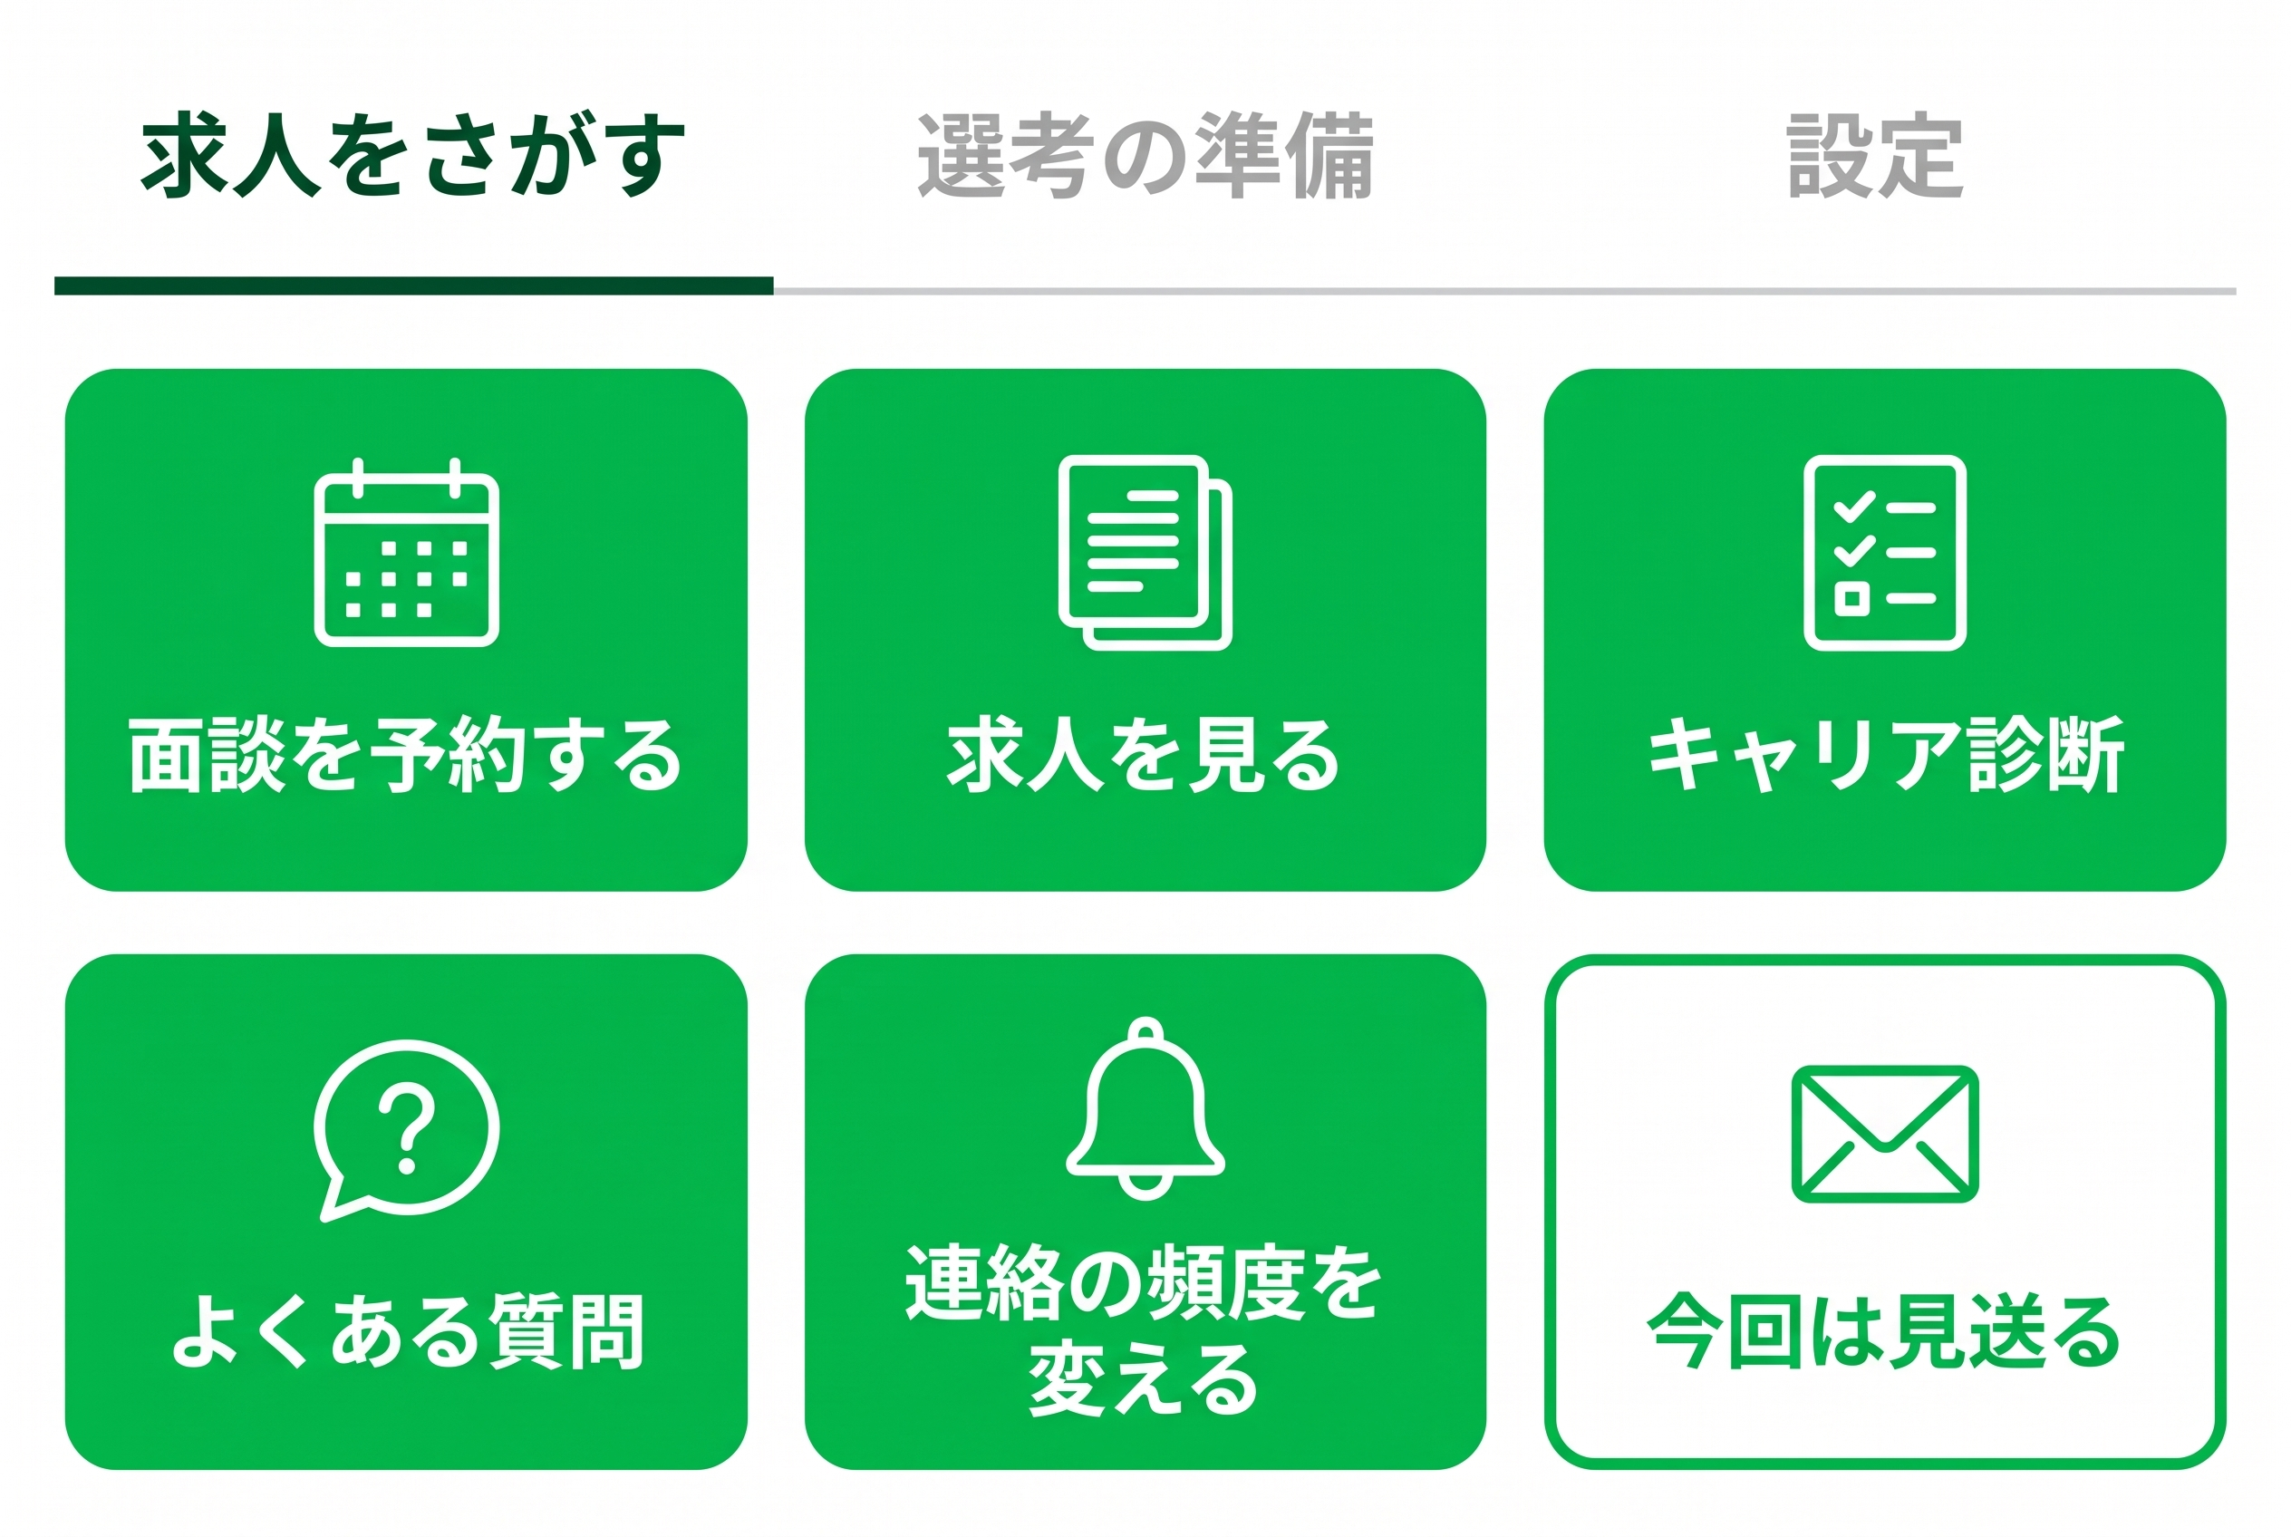
構築｜リッチメニュー（3タブ × 6枠）
「条件を変える」「通知を止める」を、隠さずに置く。
出口を塞ぐと、二度と戻ってこない。
今すぐ探す
最重要CTA。常に左上に置く
条件に合う新着
希望条件から一覧へ送る
希望条件を変える
条件が合わず他社へ流れるのを防ぐ
よくある質問
職場見学・持ち物に先回り
通知を止める
ブロックの代わりになる
今は働いている
★ 就業中は止め、満了前に再開する
「今は働いている」を置くから、次の仕事探しで戻ってこられる
※ 画面はイメージです。タブ構成とボタン名は運用しながら調整します

Slide 20
構築｜友だち追加後15日でアクティブ率が落ちる
LINEOA施策
LINE友だち追加～15日を境に大きくアクティブ率が下がる（ブロック率が上がる）
ため、応募が決まる7日間のステップ配信を先に整えます。
公式アカウントを友だち追加！
挨拶メッセージ・リッチメニュー
アクティブ率：高
希望条件（5問）
企画配信
ステップ配信
15日後
アクティブ率：低
30日後
モーメント配信

Slide 21
配信設計｜7日ステップの全体像
応募は数日で決まるので7日で組む。求人を出すのはDay0とDay7だけ。
前後検索で見えた「比較 → 相場 → 続けられるか」の順に答える。
Day
役割
配信内容
根拠（前後検索）
0
比較の最中に
あいさつ＋条件5問 → 合う求人を3件
0日に派遣会社名が並ぶ
1
相場を示す
希望エリア・職種の時給の相場
+2日「派遣 時給 相場」
3
逃げ道を置く
合わなかったときの相談窓口
「派遣 契約期間内 辞める」
5
不安を消す
職場見学・面接の流れと持ち物
+15日「派遣 職場見学」
★7
新着の案内
今週の新着まとめ＋「条件を変える」
条件が合わないと他社へ流れる
満了
1ヶ月前
次のご希望は？（条件5問を再送）
+5日「派遣 更新しない」
満了
2週間前
条件に合う新着を3件
次を探す人に、他社より先に届く
Day3は求人を出さない。出さない回があるから、Day7が効く
※ Q5（働き方）の回答で走らせ方を変えます。「単発・日払い」はステップに入れず新着のみ。契約満了の声かけは、就業開始日から逆算して自動で送ります

Slide 22

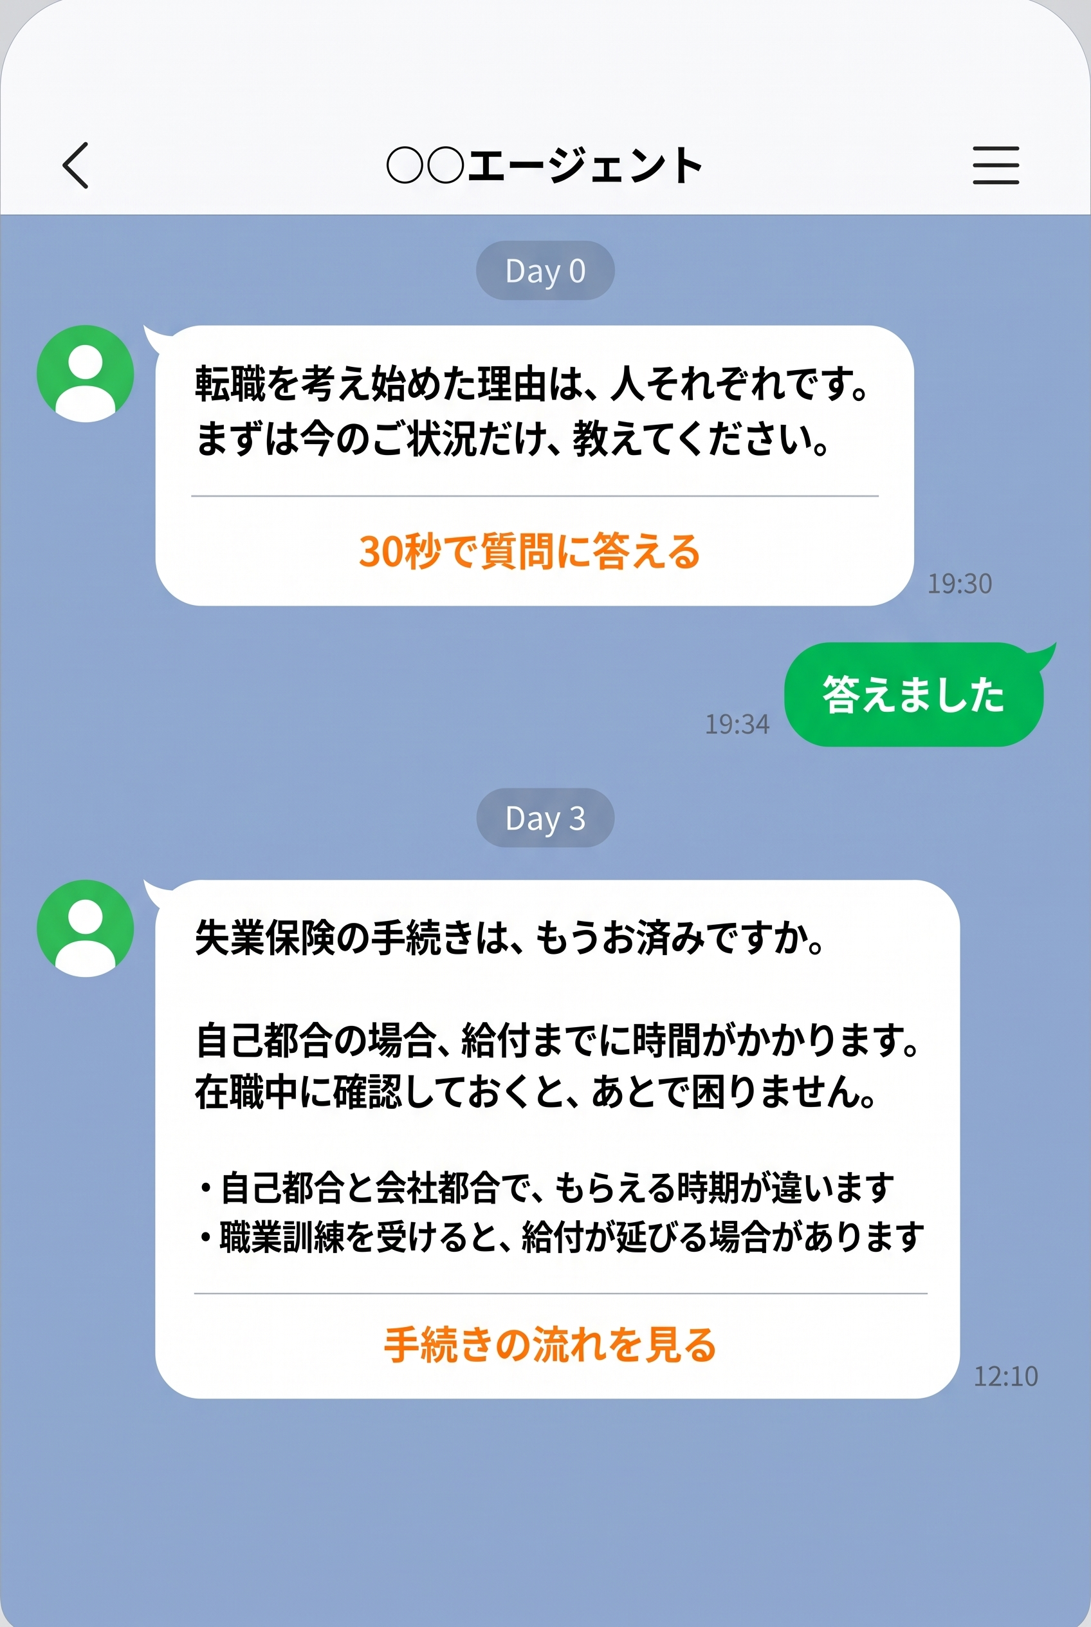
配信設計｜実文面 Day0・Day3
Day0は5問の回答直後に、条件に合う3件だけを出す。Day3は求人を出さない。
「合わなかったら相談できる」と先に伝える回が、信頼をつくる。
Day0｜3件だけ出す
何十件も並べない。条件に合う3件だけを出す。
何社も比べている人に、選ぶ手間をかけさせない。
Day3｜求人を出さない
「合わなかったときの相談先」だけを伝える。
「契約期間内 辞める」は前後検索で確実に立っている。
この回の狙い
「ここなら続けられそう」に変わること。
ここでDay7の新着が開かれるようになる。
※ 画面はイメージです。絵文字・改行・通知プレビューの冒頭15字まで設計します

Slide 23

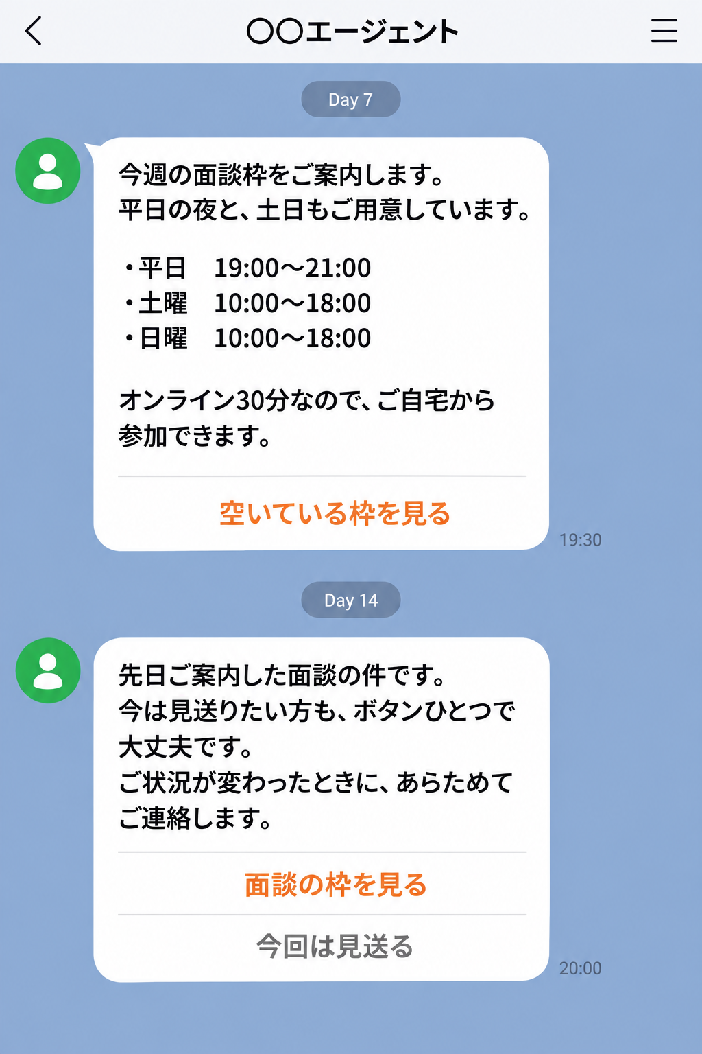
配信設計｜実文面 Day7・契約満了前
Day7は新着のまとめと「条件を変える」。満了1ヶ月前は、こちらから声をかける。
次に探し始める日が読めるのは、就業中の人だけ。
Day7｜条件を変える逃げ道
「応募してください」ではなく、
合わなければ条件を変えられると伝える。
満了1ヶ月前｜先に声をかける
就業開始日から逆算して自動で送る。
他社より先に、次の希望を聞ける。
更新する人はどうなるか
「更新する」を選んだ人は、次の満了まで通知を止める。
派遣は1回で終わらない。
※ 画面はイメージです。絵文字・改行・通知プレビューの冒頭15字まで設計します

Slide 24
配信設計｜すぐ動かない人の診断と追客
14日で動かなかった人は、売り込まずに診断でつなぎます。
結果の4タイプで、その後の配信の強さを変えます。
売り込みを嫌う人でも、診断なら答えてもらえる
目的：14日ステップで動かなかった人に、答えやすい診断を送り、配信の強さを決める
診断設問（4問・各5択）
診断結果 4パターン＋追客方針
Q1 「仕事のことを考えると、日曜の夜に憂鬱になりますか？」
即転職型
高スコア
→ ホットリスト
Q2 「給与明細を見て『こんなものか』と思ったことがありますか？」
夜間・土日の面談枠をすぐに案内。急かす言葉は使わない
Q3 「5年後、今の会社にいる自分の姿が想像できますか？」
慎重検討型
中高スコア
→ ウォームリスト
Q4 「上司・同僚と話す際に本音を言えていると感じますか？」
転職成功事例・年収比較データを週1配信。3〜4週間かけて温める
情報収集型
中スコア
→ ミドルリスト
業界動向・スキルアップ情報を提供。半年スパンで関係構築
現状維持型
低スコア
→ コールドリスト
無理にアプローチせず月1配信。「環境変化」で再燃を待つ長期戦略

Slide 25
配信設計｜年間の企画投稿カレンダー
派遣は毎年3月、バイトは4月がピーク。最も少ないのは両方とも12月です。
競合が動かない12月に友だちを貯め、3月は派遣、4月はバイトの応募へつなぎます。
★ 派遣とバイトで配信を1か月ずらす。3月に派遣、4月にバイト。同じ月に同じ配信をしない。
2-3月
派遣の山
4月
バイトの山
「4月からの就業先さがし」
「新生活のシフトさがし」
派遣は3月がピーク（指数110.8）。
年度替わりで、契約満了と就業先さがしが重なる。
施策：12月に貯めた友だちへ、条件別の新着を一斉に案内。
バイトは4月がピーク（指数117.5）。派遣より1か月遅い。
新生活が始まり、シフトを組める時期に探し始める。
施策：3月の派遣の配信とずらし、4月にバイトの新着を案内。
KPI：応募数／面接・職場見学の実施率
KPI：応募数／希望条件の回答率
9-10月
秋の戻り
12月
仕込み期
「下半期からの新しい仕事」
「年明けから働きたい人の先行受付」
派遣は10月に指数が戻る（102.4）。
8月の谷のあと、下半期の入れ替えで動く。
施策：契約満了に合わせて声をかけ、12月へつなぐ。
★ 1年で最も少ない月（派遣88.4／バイト88.0）。
競合が動かないので、友だちを最も安く貯められる。
施策：希望条件の再送と新着の先行案内。3〜4月の母数に。
KPI：再応募数（満了後に戻った人）
KPI：友だち追加数（この月はオファーを出さない）

Slide 26

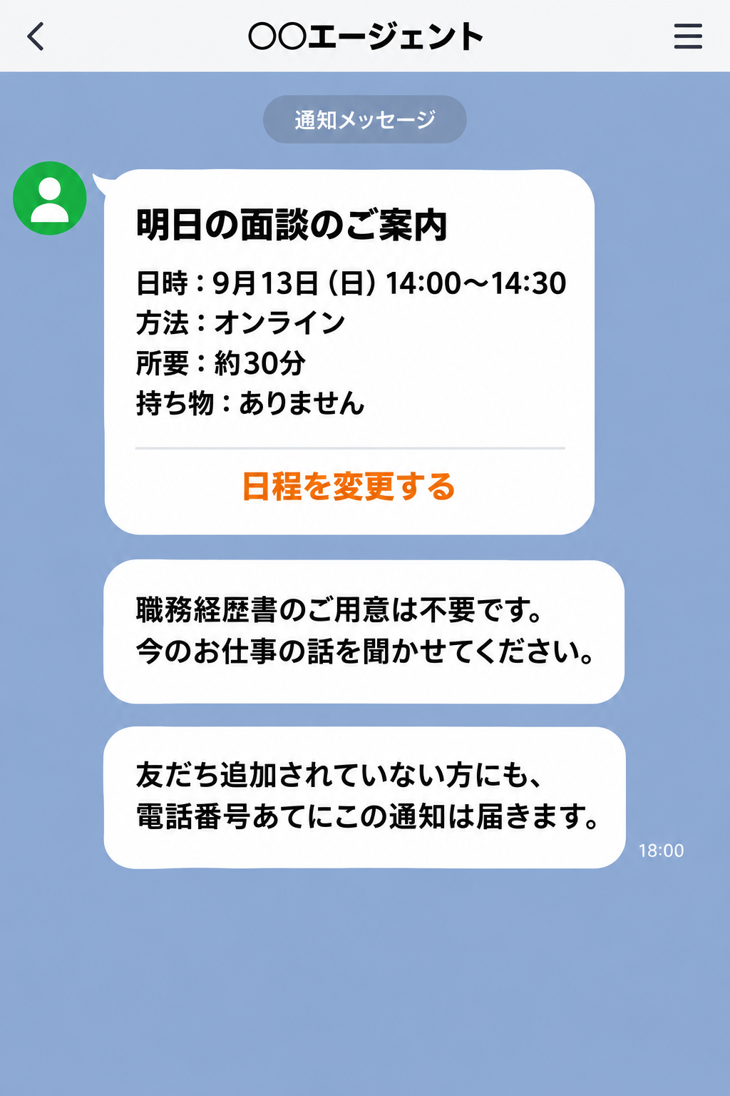
配信設計｜通知メッセージ
友だち追加していない相手にも、電話番号あてに届く。
面接・職場見学の前日リマインドは、実施率にそのまま効く。
① 面接・職場見学の前日リマインド
日時・場所・道順・持ち物・服装を前日に送る。
来ない人が減ると、派遣先・掲載企業との関係が続く。
② 休眠リストの掘り起こし
過去に応募して連絡が切れた人へ。
友だちでなくても届く。
③ 契約満了の1ヶ月前
次の希望を聞き、条件に合う新着を案内する。
次に探し始める日が読める、唯一の層。
※ 通知メッセージは別途費用（初期10万円／月額8万円〜＋通数単価7円）。電話番号ベースの配信のため、事前に利用規約の確認が必要です

Slide 27
歩留まり｜面接・職場見学の実施率をどう上げるか
応募数も広告費も増やさずに、面接・職場見学に来る人を増やす。
① 前日にリマインド
日時・場所・道順・持ち物
無断欠席が減る
② 不安に先回り
職場見学の流れを事前に送る
「落ちる確率」の不安を消す
③ 日程をその場で確定
LINEで候補日を選んでもらう
電話の往復で冷めるのを防ぐ
④ 合わなければ次を出す
不採用・辞退の翌日に別の求人
温度が高いうちに次の応募へ
応募CPAは、広告費ではなく「戻ってきた人の数」で決まる
※ 応募→面接実施率の業界水準は公開データが存在しません。貴社の実測値で試算いたします

Slide 28
歩留まり｜手が止まるのは、忙しい時間帯
課題は人手の多さではなく、時間帯のずれです。
求職者が探す夜間・土日に、こちらの手が空いていない。そこをLINEで埋めます。
いま起きていること
LINEに逃がせるもの
・応募直後に架電しても、出てもらえない
・折り返しが夕方以降に集中する
・面接・職場見学の日程調整が電話で往復する
・同じ質問に何度も答えている
・面接・職場見学の日程調整
・よくある質問（自動応答）
・前日リマインド
・希望条件の変更の受付
増員では解けない。電話のやり取りが構造的に噛み合っていない
※ 増員しても、求職者が動ける時間帯とのずれは解消しません。LINEで非同期にやり取りできる部分を切り出します

Slide 29
成果｜効果測定の設計
握る指標と、その先の指標を分ける。リピート応募は契約満了を待つので約束しない。
指標
測れる時期
扱い
握る
応募率（友だち → 応募）
1週間〜
成果指標
握る
面接・職場見学の実施率
1ヶ月〜
成果指標
その先
リピート応募率・応募CPA
3〜6ヶ月
構造で示す。約束しない
応募 → 架電 → 出られない → 面接に来ない → 契約満了で接点が切れる
これまで
応募 → LINEで条件5問 → 合う求人3件 → 前日リマインド → 満了前に再応募
LINE併用
本資料には具体的な数値シミュレーションを載せていません。
貴社の実績値（月の応募数・面接実施数・広告費）をいただければ、貴社専用の試算をお出しします。
応募CPA ＝（広告費 ＋ LINE運用費）÷ 応募数

Slide 30
成果｜何人多く決まれば、元が取れるか
貴社の数字がなくても、これだけは計算できます。
135万円
貴社の1成約
理論年収 450万円 × 手数料 30%
30万円
LINE運用費
月額（プランにより変動）
0.22件／月
回収に必要な成約
30万円 ÷ 135万円
4ヶ月に1人 多く決まれば、それで元が取れる
人材紹介は1件が重い。だから、必要な増分は小さい
業界水準｜手数料率は理論年収の30〜35%（業界水準）。理論年収450万は説明のための例です。貴社の平均年収・手数料率でお出し直しします

Slide 31
具体施策
想定：リピート、クロスセルを計画的に実施
リピート施策
クロスセル施策
既存顧客を繰り返しCVさせる設計
関連サービス・上位プランへの誘導設計
1
アフターフォロー
購入・利用完了後の自動フォローアップ配信
1
利用状況連動
利用量・頻度に応じたアップグレード提案
サービス利用後30日・3ヶ月・6ヶ月のタイミングで自動配信。「その後いかがですか？」「定期メンテナンスのご案内」など適切なタイミングで次回利用を自然に促す。
利用状況タグを活用して「よく使っている層」に上位プランの提案を自動配信。「今のプランより月1,000円で〇〇が使い放題に」という具体的メリット提示がCVRを高める。
購入完了
▶
30日/3ヶ月/6ヶ月
▶
自動リマインド
利用量タグ付与
▶
アップグレード提案
▶
プラン変更CV
2
記念日配信
誕生日・契約記念日に特別オファーを自動配信
2
関連商材
購入・利用カテゴリに紐づくクロスセル配信
誕生日や初回購入日を記念日として登録し、該当日に特別クーポン・優待を自動配信。「あなただけへの特別オファー」感が再購入率を高める。
「Aサービスをご利用中の方向け：Bサービスとの組み合わせで効果UP」という形で関連商材を案内。タグセグメントで対象を絞ることで過剰アプローチを防ぐ。
記念日タグ設定
▶
特別オファー配信
▶
再購入CV
購入カテゴリ特定
▶
関連商材案内
▶
クロスセルCV
3
紹介キャンペーン
友人紹介制度をLINEで完結させる仕組みを設計
3
季節連動
季節・繁忙期に合わせた関連サービス案内
「友人を紹介してくれたらXXXをプレゼント」をLINEで告知・管理。満足度が高い時期（利用直後・成果確認後）に訴求することで紹介件数が最大化する。
ユーザーが次のニーズを感じる前に関連サービスを先出しする。「春のXXXに向けて、ご準備はお済みですか？」という形でシーズン2〜3週前に配信するとCVRが高い。
利用後3ヶ月
▶
紹介特典訴求
▶
紹介→新規CV
シーズン2〜3週前
▶
関連サービス先出し
▶
CV獲得

Slide 32
費用プラン（6ヶ月〜／税抜）
貴社の課題と予算に合わせて、4つのプランからお選びいただけます。
初期費用は初月のみ。2ヶ月目以降は月額のみが継続してかかります。
プラン
初期費用
月額費用
内容
コンサル基本
10万円〜
20 / 30 / 50万円
月3／5／9投稿。設計〜運用
成果報酬型
10万円〜
単価 × 成果数
アカウント費・ツール費は別途
初動設計のみ
10万円〜
0万円〜
GA計測とステップ配信を構築
運用代行・効率改善
5万円〜
5万円〜
既存運用の改善。月3投稿〜
無償で付帯するもの
別途費用がかかるもの
プロフィール／リッチメニュー／あいさつメッセージ／初期アンケート／キーワード自動応答／ステップ配信／セグメント配信／チャットタグ管理／チャット対応／GAレポート連携／クリエイティブ／定例会
★通知メッセージ 初期10万＋月8万〜＋通数7円
ポップアップ（離脱防止）初期1.5万＋月3万
サンクスLINE誘導 初期10万＋月3万〜
アカウント開設 初期1万〜／ID連携 初期20万〜＋月5万〜
まずは初動設計のみ（初期10万円・月額0円〜）から始めることもできます
すべて税抜・6ヶ月〜の契約。成果地点と単価は個別に調整します。開発やツール導入の場合は別途費用が発生します

Slide 33
次回、貴社の数字で試算します
いただきたいのは3つだけです。
①
月の応募数
広告・自然流入をあわせた、応募の件数
②
うち面接・職場見学に来た数
予約ではなく、実際に来た件数
③
月の広告費
応募を取るために使っている金額
この3つがあれば、応募CPAが今いくらで、いくらになるかを次回お出しします
※ 応募→面接実施率は業界の公開データが存在しないため、貴社の実測値が唯一の基準になります

Slide 34
LINE施策における重要な考え方
アカウント効果を最大化するためには・・・？
既存友だちのメッセージ配信を拡大＆検証し
課金対効果を向上する
新規友だちの追加動線を拡大&整備し
見込みの高いユーザーのリードを獲得する
WEBサイト上情報と連携させ、配信効果を数値化する

Slide 35



施策展開図
LINEOA施策
LINEOA施策は、[友だちの新規追加]と[友だちの育成・CV着地]の動線が重要。
企画投稿（毎月）とステップ配信（定常的に運営）を組み合わせて最適動線に。
企画
投稿
ステップ
配信
貴社対応
※軽減
LP・HP
その他動線
◯LINE友だち追加によるメリット提示
✓限定クーポン ✓限定特典
◯LINE上でのコミュニケーション誘導
✓LINEで査定 ✓LINEで相談
◯LINEでのナーチャリング
✓アンケート回答
◯LINEで診断
✓おすすめプランの提示
友だち追加後…
◯あいさつメッセージ
◯アンケート/情報収集
配信セグメントに活用
◯プロフ・リッチメニュー
◯企画投稿（月間投稿数）
✓〇〇の季節、〇〇の日にちなんだ…。
年齢→ライフイベント、よくある悩み
アンケ回答例→学習コンテンツ
◯ステップ配信
✓友だち追加後◯日で…。
（前後検索ニーズを調査）
✓学習が進行する導線設計
(特典等>興味>共感>信頼>オファー)
具体アクション
◯再・簡易アンケート(診断)
✓休眠層に対して
サービス軸と異なる診断軸を用意
◯商品訴求を再押し
✓再度サービス訴求を実施
◯アクション済
✓応答メッセージ等で満足度↑
◯再購入・クロスセル
✓再購入時期、併売商品を設定
◯(アフター)フォロー
✓よくあるQA集の自動化
✓チャット定型文の作成
◯友だち紹介斡旋
✓紹介CPなどに誘導

Slide 36
改善モデル①
施策内容
LINE施策を通じて貴社に送ることが出来る個人情報を最大化する。
成果報酬：可
① 接触（認知・流入）
⑤ リード有効化
② サイト離脱（対策）
⑥ 有効リードの再育成
③ 育成（興味喚起）
⑦マネタイズ(成約/購入)
④リード獲得 (web/LINE)
⑧LTV最大化・紹介
広告・集客の成果地点としてLINEを追加する
LINEの特典・メリットを適切なタイミングで提示しCVへ
1
CV地点追加
LINE追加をそもそも集客成果の1地点に追加
1
低ハードルCV
簡易LP × WEBリード＋LINE登録（サンクスline）
メール、電話を中心とした集客動線では、個人情報としてのハードルが高いため、
集客実施内でのリード獲得単価を抑制できる上、反応率が高いLINEを動線の1つに。
「シミュレーター、簡易診断を受け取る」簡易的なLPを作成し。WEBリード＋友だち追加そのままステップ配信へ移行。CVRを「2％前後」を「5－10％」に引上げてリード最大化。
1
広告・SEO・SNS
▶
2
LP・ポップアップ
▶
3
友だち追加完了
1
超簡易LP
▶
2
サンクスLINE誘導
▶
3
友だち追加完了
流入チャネル
LPやポップアップでの動線に
--
WEBリード獲得
LINE上で受取として友だちに
ステップ配信対象に
2
LINE広告
LINE広告（CPF）完結型 × LINE内チャットボット
2
KW自動応答
短期CV）KW自動応答でFAQ即解消→CVへ誘導
LINE広告のCPFを利用して、興味関心×商圏でのリード保有数を最大化。
LINE完結で、WEBに遷移させないため離脱ゼロでのステップ配信・有効リードの育成へ。
ステップ配信と並行して、LINEにて代表的なQに自動返答＋CV動線へ誘導。
24時間対応で「試しに聞いてみた」層をそのまま申込フォームへ転換。
CPFの強みを活かすならLINE内完結設計が正解。
1
CPF広告タップ
2
応答、ステップ起動
3
リードデータ取得
1
ステップ配信・QA集
2
自動即返答
3
申込フォームCV
現場注意
▶
▶
▶
▶
即・友だち追加
ステップ配信が起動
LINE内で完結
追加～15日で
FAQ解消＋LP URL送付
24時間・スタッフ不要

Slide 37






貴社の明るい未来に必ず貢献致します。
本社
本社
  株式会社DYM 〒141-0032 東京都品川区大崎1-11-2 ゲートシティ大崎イーストタワー10階
  TEL: 03-5745-0200 FAX: 03-3779-8720 http://dym.asia 代表取締役 水谷佑毅

